Slide 1

NÁZEV: VY_32_INOVACE_09_INF_13
NÁZEV ŠKOLY: Základní škola, Uherský Ostroh, okres Uherské Hradiště, příspěvková organizace
AUTOR: Mgr. Marcel Bednařík
TÉMA: Inf – 6. B – Internet-služby
ČÍSLO PROJEKTU: CZ.1.07/1.4.00/21.1616

Slide 2
Anotace
Výkladová prezentace, seznámení s pojmem Internet, intranet, extranet, IP adresa, DNS adresa, webový prohlížeč, webová stránka, hypertextový odkaz, s historií vzniku internetu, s podmínkami pro připojení na internet, možnostmi připojení a službami, které nám i-net nabízí, žáci zjistí,co ovlivňuje kvalitu připojení, možnostmi vyhledávání dat, informací
Možno využít při výkladu nového učiva, opakování, shrnutí

Slide 3

Informatika
Internet - služby
obr.1

Slide 4
Internet
vznikl propojením počítačových sítí, uzlů, serverů
každý počítač připojený k Internetu má označení, svoji IP adresu = číslo(př. 80.251.252.216)
pro snadnější zapamatování se místo IP adres používají doménová jména, DNS = název, jméno
(př. www.seznam.cz)
řídí se dohodnutými standardy
je rychlý, spolehlivý, svobodný
anonymita, porušování autorských práv!!

Slide 5
Internet - historie
1969 – vytvořena experimentální síť ARPANET, první pokusy s přepojováním 4 uzlů
1987 – vzniká pojem „Internet“
– v síti je propojeno 27 000 počítačů
1989 – návrh vývoje WWW
1991 – nasazení WWW - přenos grafických informací
1992 – oficiálně připojena Česká republika
1993 – první WWW prohlížeč
1994 – vyvinut prohlížeč Netscape Navigator
2000 – 250 milionů uživatelů
2010 - přes 2 miliardy uživatelů
2011 - došlo k vyčerpání adres protokolu IPv4
2011 - 8. června mezinárodní den IPv6

Slide 6
Intranet
= vnitřní síť („soukromá“), tj. jeho využívání je omezeno na malou skupinu uživatelů (firma, školy, nemocnice,..)
používá se pro poskytování nástrojů a aplikací:
  sdílení informací a dat
  sdílení HW (např. tiskárny)
  komunikace (chat, e-mail, blogy),
  ……..
http://cs.wikipedia.org/wiki/Intranet

Slide 7
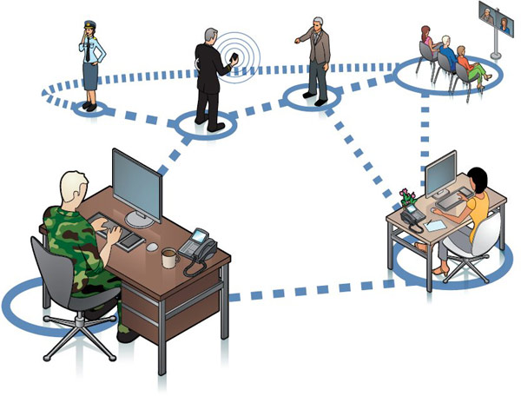
Intranet
obr.3

Slide 8
Extranet
Se vznikem intranetu zároveň vznikl i extranet.
Zatímco intranety jsou využívány zaměstnanci organizace,firmy, extranet umožňuje přístup dalším schváleným osobám - zákazníci, dodavatelé a podobně.

Slide 9
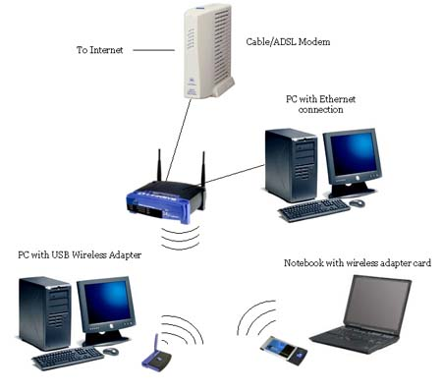
Extranet
obr.4

Slide 10
Pro připojení na I-net musím mít:
HW (PC, notebook, netbook,..)
SW (webový prohlížeč)
Připojení
Poskytovatele připojení = Internet service provider (ISP)

Slide 11
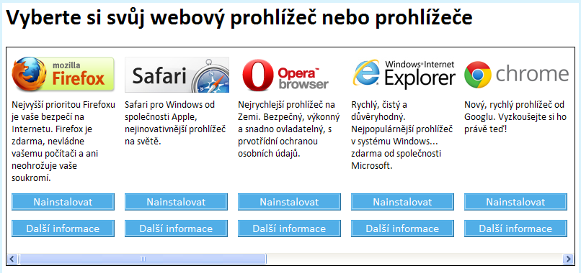
Webový prohlížeč
obr.5

Slide 12
3.) Připojení
V současnosti existuje několik způsobů pro připojení počítače k Internetu. :
telefonní linka - různé varianty DSL –ADSL (modem)
kabelová přípojka (kabelováTV)
bezdrátová síť (satelit, mobil, wifi,..)
……….

Slide 13
4.) Poskytovatel
Zprostředkovatele připojení k Internetu označujeme Internet service provider (ISP).
Poskytovatelé připojení
Dat, s.r.o.
dataq
Internet Ostrožsko
KAZA computers
LM NET
NetOpen
percival
SUPRO, spol. s r.o.

Slide 14









Služby Internetu
Prohlížení www stránek (prohlížeče)
Přenos dat (text, multimedia, fotogalerie,..)
E- pošta (e-mail, e-pohlednice,…)
E-komunikace (VoIP telefonie, Skype , ICQ ,..)
E-obchod
E-bankovnictví
E konference (chat, videokonference,..)
E-wap (i-net v mobilu)
E-learning (vyuka)
Sociální sítě (Facebook, Twitter , Google+ …..)

Slide 15
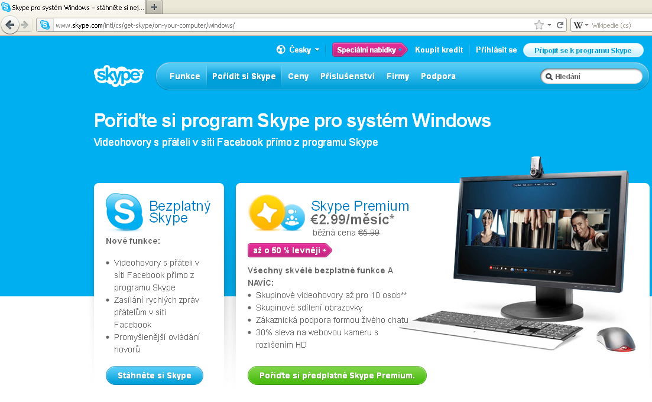
obr.6

Slide 16
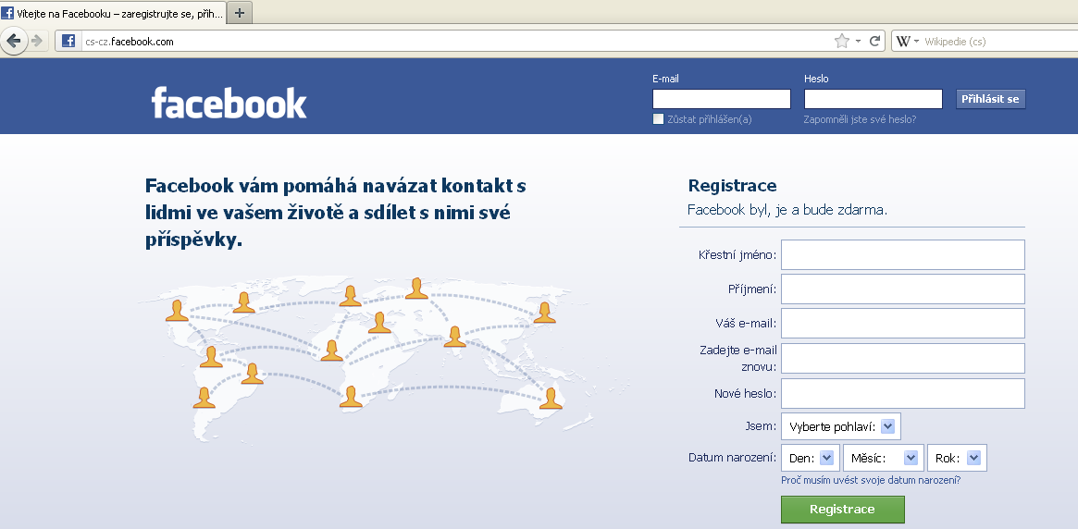
obr.7

Slide 17
Webová stránka - www
může obsahovat text, obrázky, multimediální prvky (video, zvuky,..)
libovolně dlouhá
obsahuje hypertextové odkazy , hyperlink
(text, obr., foto,….)
= odkaz na jiné místo na stránce, jinou stranu, jiný soubor (změna barvy, změna podoby kurzoru)

Slide 18
Vyhledávání
I-net obsahuje obrovské množství informací
pro vyhledávání využíváme internetové vyhledávače
katalogové – informace, data seřazeny do katalogů (př. Seznam.cz, Centrum.cz, Atlas.cz)
fulltextové (př. Google.cz, Jyxo.cz)

Slide 19
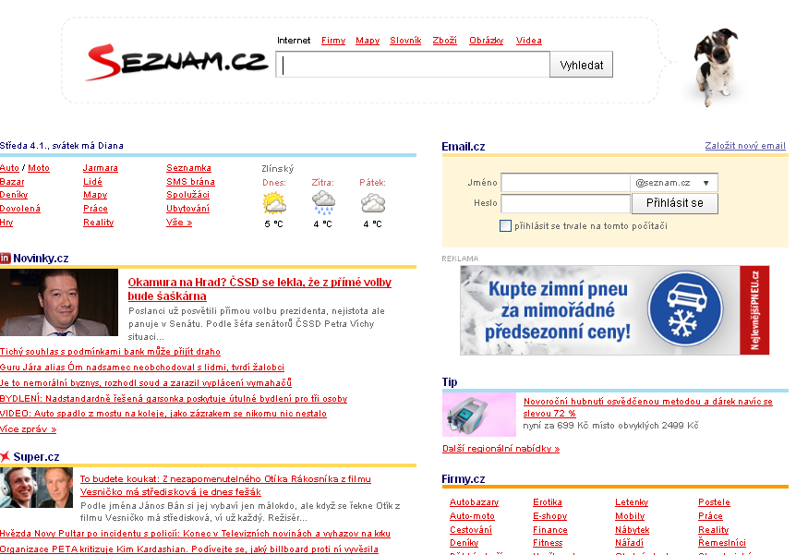
obr.8

Slide 20
Zdroje,citace
Wikipedia : Otevřená encyklopedie [online]. [cit. 2011-12-25]. Internet. Dostupné na http://cs.wikipedia.org/wiki/Internet
[obr.1] [cit. 2011-12-25]. Dostupný na WWW: http://media2.picsearch.com/is?LIwqLew7KVzl4H_l6vd07OOn8vzKEDsZnivm5i1aEpA
[obr.2] [cit. 2011-12-25]. Dostupný na WWW: http://3.bp.blogspot.com/_k2eyFIEQ3fk/THzBoljqTPI/AAAAAAAAABk/IUUY1vuAnw0/s1600/metro_network.gif
[obr.3] [cit. 2011-12-25]. Dostupný na WWW: http://www.army-technology.com/contractor_images/btdefence/3-defence-network.jpg
[obr.4] [cit. 2011-12-25]. Dostupný na WWW:
http://www.wifinotes.com/images/wireless-networks.jpg
[obr.5-8] [cit. 2011-12-25]. archiv autor

